Slide 1
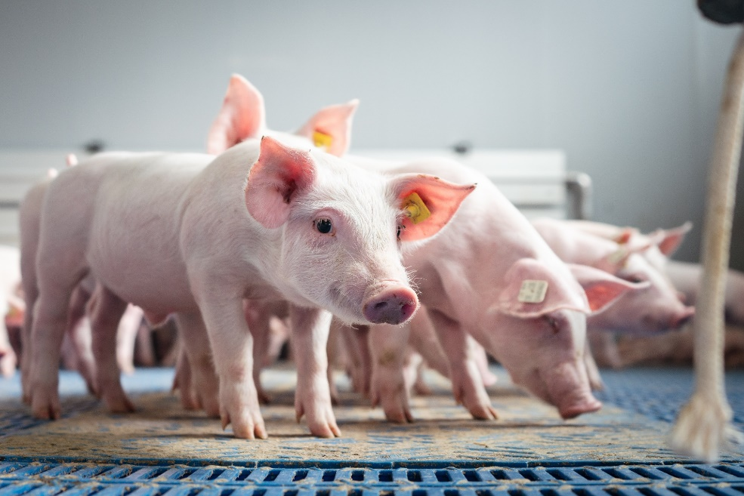
IBV-Dialogreihe 2024
„Langfristige Erhaltung einheimischer Nutztierrassen:
Deutsche Genbank, Monitoring und Synergien
mit der praktischen Tierzucht“
Dr. Meike Friedrichs, GFS eG

Slide 2

GFS Fakten im Überblick
unabhängige Besamungsgenossenschaft
Genossenschaft mit 7.200 Mitgliedern
Angebot aller Rassen und Herkünfte
Gründung im Jahre 1970
ca. 2.200 Eber auf sechs Stationen
ca. 3,8 Mio. verkaufte Spermatuben in 2023
Sperma-Export in mehr als 10 Länder innerhalb
und außerhalb Europas
Top-Animal-Service GmbH: 100%iges Tochterunternehmen der GFS im Bereich Zubehör

Slide 3
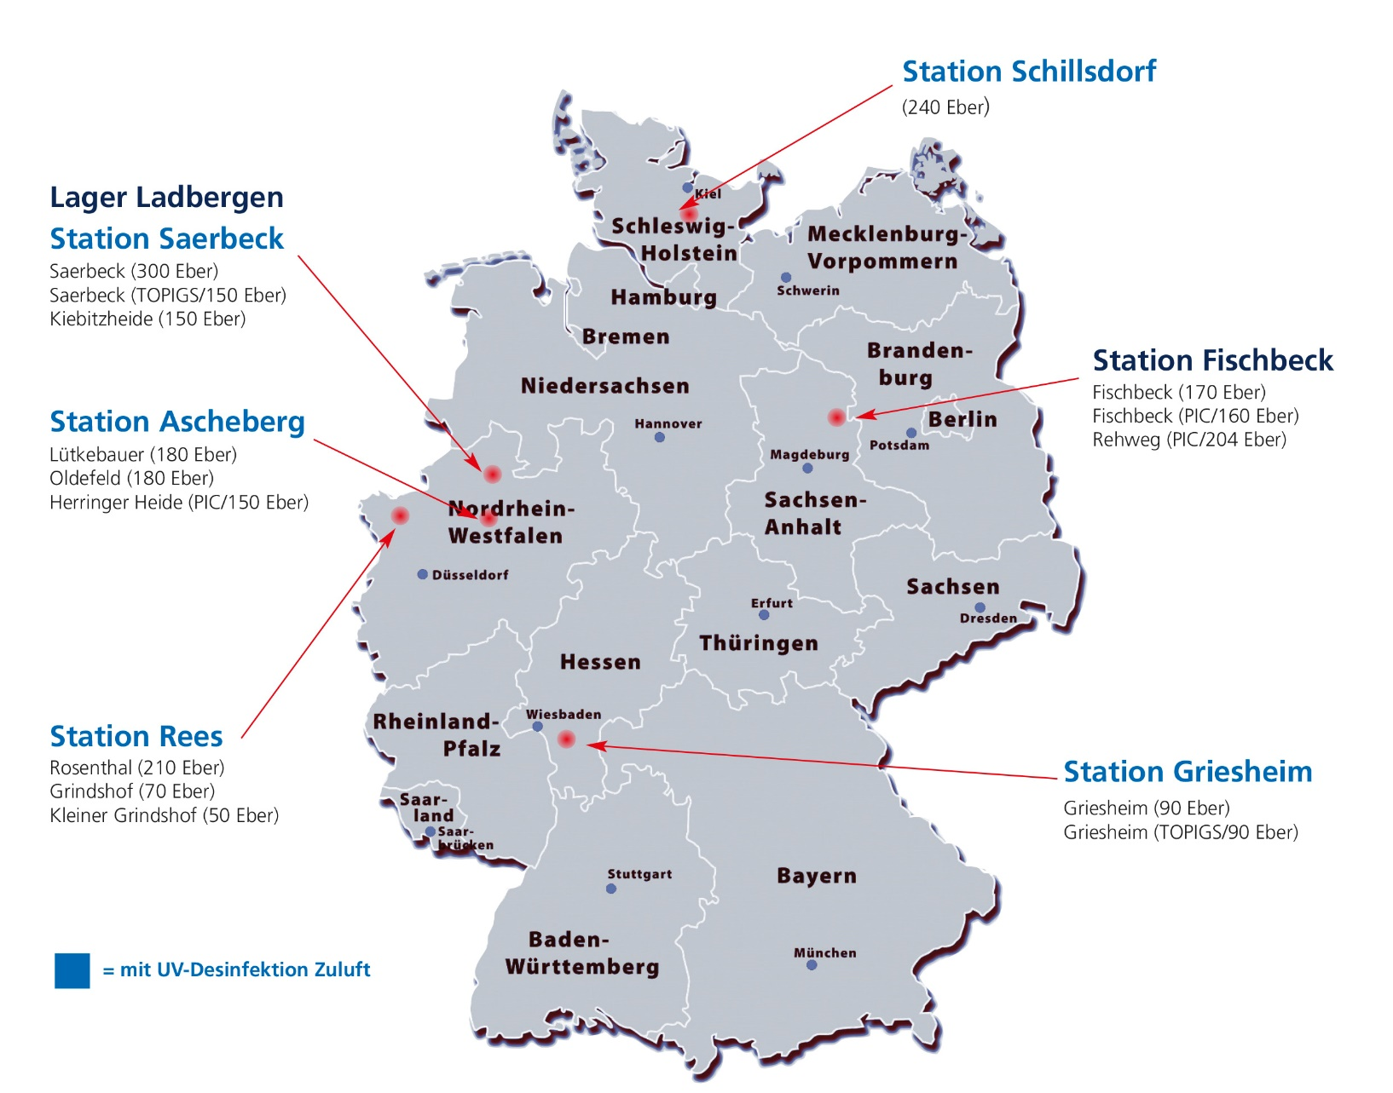
GFS Standorte

Slide 4








GFS-Endstufeneber Bestand 27.09.2024
(incl. Quarantäne)
Rasse Menge
Breeders Duroc 86
DanBred Duroc 117
db.77 22
German Pi 83
Hermes Pi 60
Bavarian Pi 8
Hypor Maxter Pi 103
Hypor Magnus Duroc 87
Rasse Menge
PIC 408 775
PIC 410 26
PIC 800 112
TN Iberduroc 10
TN Tempo 359
TN Select 90
Summe 1938

Slide 5




GFS-Vorstufeneber Bestand 27.09.2024
(incl. Quarantäne)
Rasse | Menge
CH-DE | 6
CH-DL | 6
Topigs Nuc L | 56
Topigs Nuc Z | 26
Rasse | Menge
Breeders Nuc LL | 5
Breeders Nuc YY | 7
GG DL NUC | 3
GG LW NUC | 2
Hypor Nuc CL | 6
Hypor Nuc DN | 14
PIC 03 1020 | 24
PIC 04 1011 | 91
PIC 05 1022 | 37
Summe 283

Slide 6
Zusammenarbeit mit der Deutschen Genbank
Bisher:
Aufstallung von Ebern bedrohter/gefährdeter Rassen
Spermagewinnung von Ebern bedrohter/gefährdeter Rassen für die Herstellung von Tiefgefriersperma
Zukünftig:
Information und Austausch zu den gewünschten Einlagerungen in der deutschen Genbank
Einsatz bedrohter/gefährdeter Rassen unterstützen - sonst schneller Übergang zur Erhaltungspopulation
Informationsaustausch/Koordination bundesweit/europaweit

Slide 7

Ich freue mich auf Fragen!

